Slide 1

Block Cipher 고속화
2013722095 최 재 은
2013722063 고 정 원

Slide 2
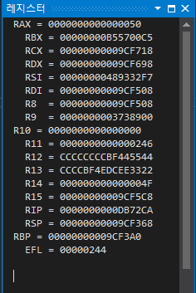
X64 assembly에서 사용하는 레지스터들의 모습
기존 x86에서 사용하던 EXX레지스터 들을 RXX로 접근해 64bit접근이 가능하고 추가적으로 R8 ~ R15의 64bit 레지스터들을 추가로 사용가능
기존 x86에서 사용하던 레지스터들은 내부의 하위 bit를 접근하는 (ax, al등) 방식을 여전히 사용할 수 있지만, 새로 추가된 R8 ~ R15의 레지스터는 하위 bit만 접근할 방법이 없음

Slide 3
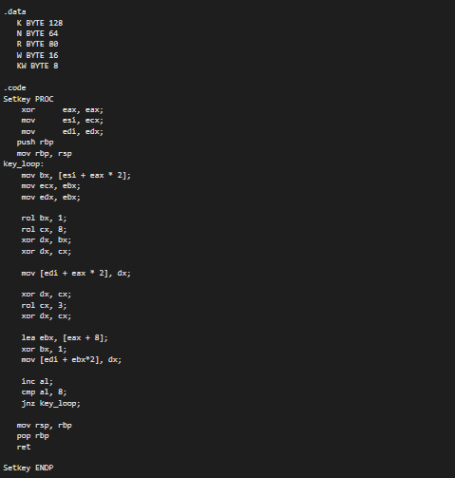
기본적인 외부 asm파일의 내부
Data영역에 변수가 들어감
Code부분에 함수가 들어가는데 함수의 시작에 PROC, 끝에 ENDP를 사용하여 함수의 시작과 끝을 알림

Slide 4
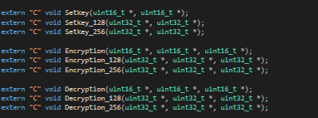
Main 함수 내에서 함수의 외부 참조가 가능하도록 extern을 붙여서 선언해주었다.

Slide 5
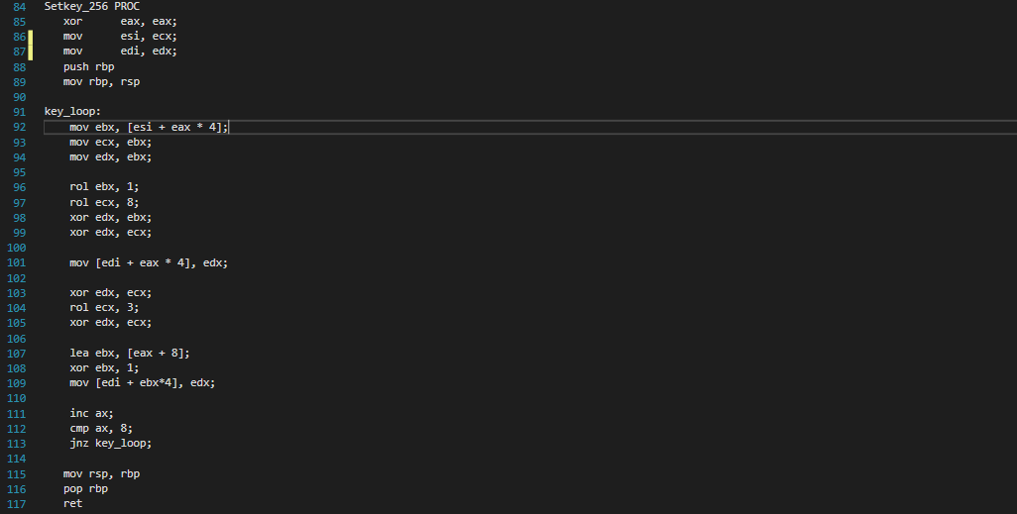
Setkey 함수의 경우 기존 x86에서도 레지스터가 부족하지 않았기 때문에 x64로 코딩해도 달라질 부분이 거의 없었음

Slide 6
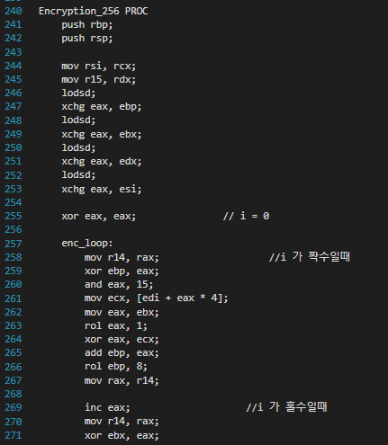
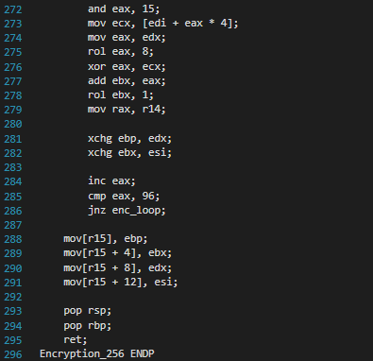
X64 로 넘어오면서 pushad 명령어가 되지않아 bp와 sp를 각각 stack에 저장
함수로 들어온 인자들을 각 레지스터에 옮기는 모습
결과값을 배열에 저장

Slide 7
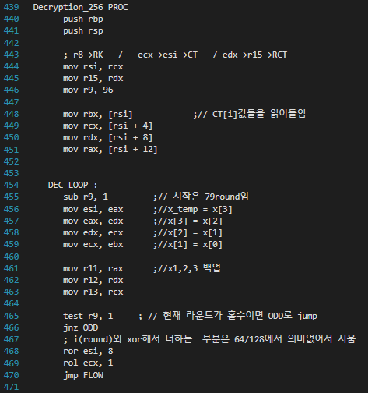
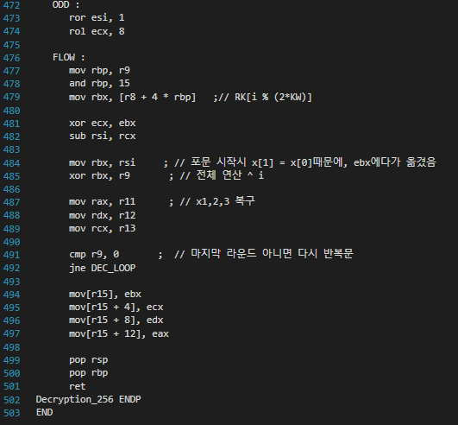

Slide 8
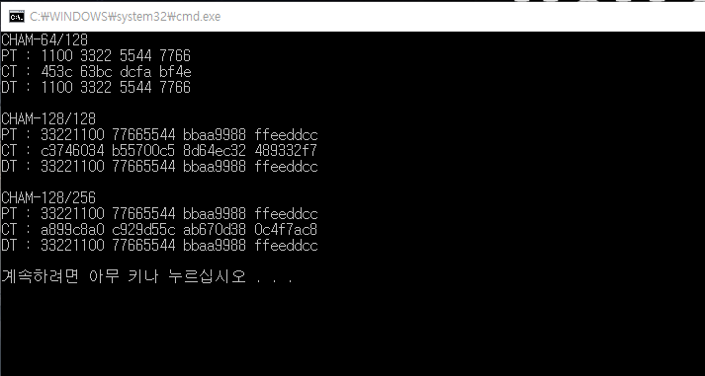
CHAM의 3가지 버전 모두 x64 assembly로 구현완료
X64에서는 inline assembl를 지원하지 않기 때문에 외부 asm file을 linking하는 방식으로 코드를 구현
우선 큰 부분에서의 최적화는 완료했지만 세세한 부분에서의 최적화 여지가 남아있습니다.

Slide 9
END

